Slide 1
教育的内涵理解与 深化课程与教学改革的实践策略
中国教育学会中小学整体改革专业委员会学术委员会主任
北京市人民政府督学
北京市西城区教育研修学院
北京市特级教师
王建宗

Slide 2
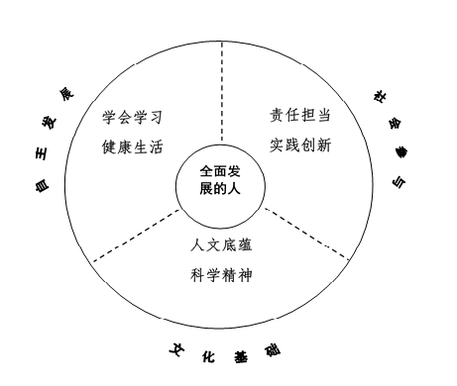
从教育方针到核心素养……
核心素养：
三个方面、六大素养、十八个基本要点
教育方针：教育必须为社会主义现代化建设服务，必须与生产劳动相结合，培养德、智、体等方面全面发展的社会主义事业的建设者和接班人
人文积淀 人文情怀 审美情趣 | 理性思维批判质疑勇于探究 | 乐学善学勤于反思信息意识 | 珍爱生命健全人格自我管理 | 社会责任国家认同国际理解 | 劳动意识问题解决技术运用

Slide 3
从教育知识素养到学科核心素养

Slide 5
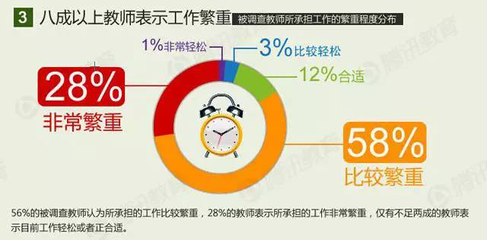
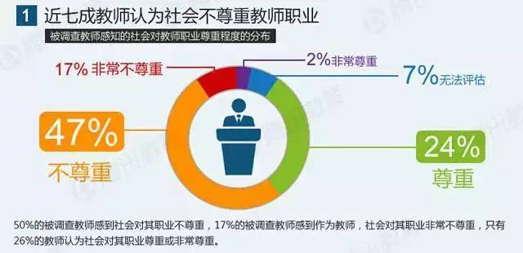
从这里入手
理性修炼方式
相互影响方式
个人积累方式

Slide 6
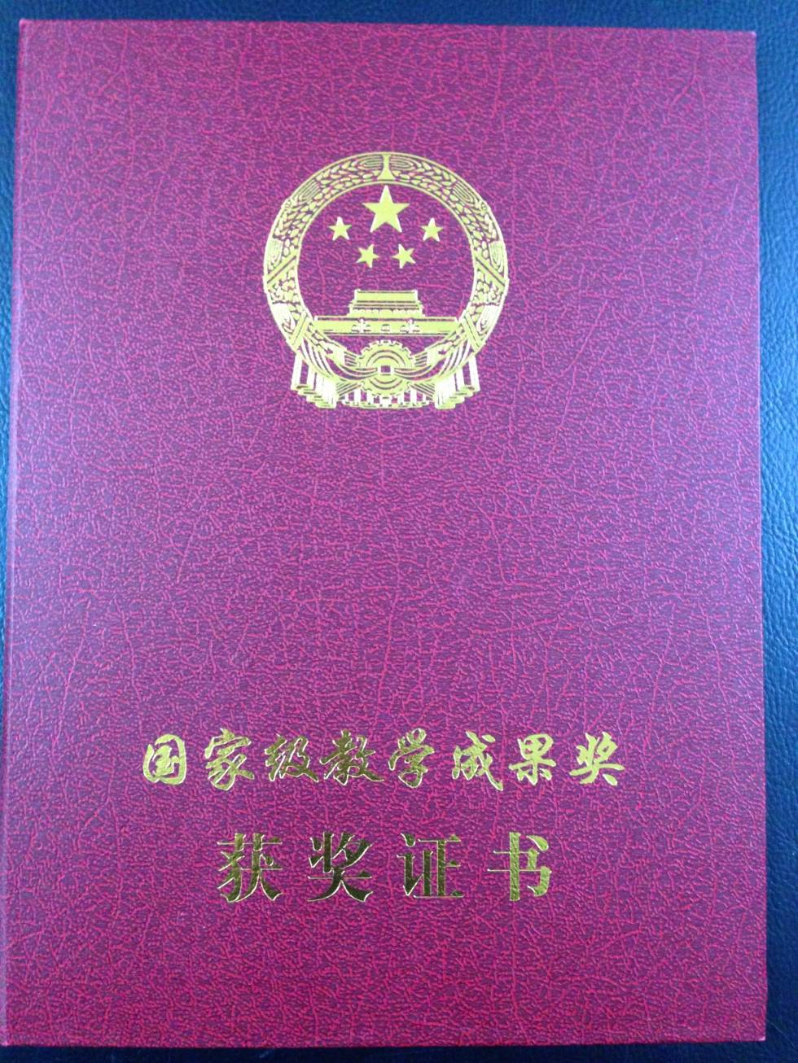
教育部评选基础教育创新成果奖

Slide 7
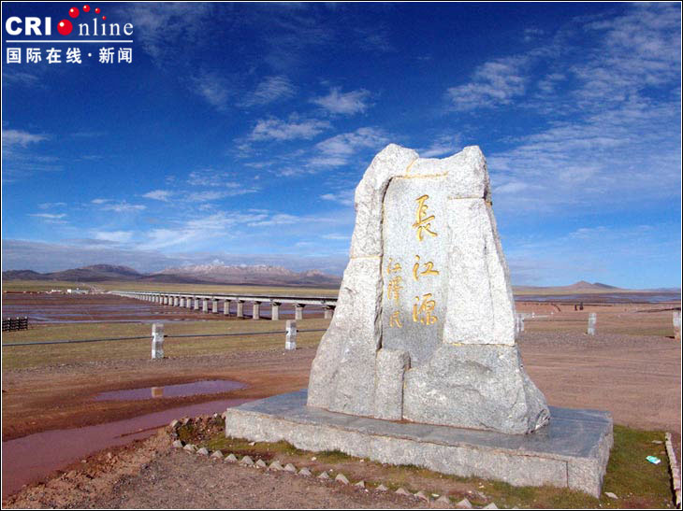
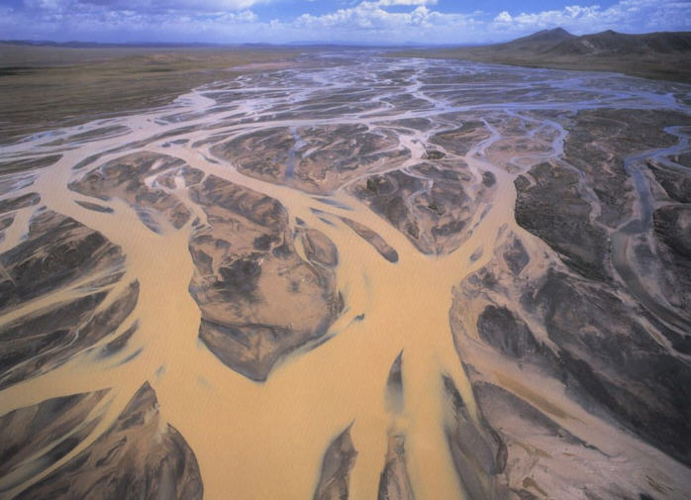
教师发展的思想方法
以一驭多

Slide 8
一个基本问题，七个关键把握
日常生活七件事：
柴米油盐酱醋茶
教育工作一个基本、七个关键词
一个基本问题；
培养人，怎样培养？
七个关键把握：
学习、教学、课程、德育、业务、行政、社会

Slide 9
学校教育的思考层面与实践要务
基本问题 | 常思教育目的、目标：培养什么人的问题
重在要务实践：怎样培养人的问题 | 职能 | 实践要务 | 提出问题 | 探寻原理 | 研究策略 | 实践反思
 | 行政 | 1、社会事业
 |  | 2、行政管理
 | 业务 | 3、学校教育
 |  | 4、课程建设
 |  | 5、教学质量
 |  | 6、学习质量
基本、根本
夯实基础
抓根本
源
元认知

Slide 10
学校管理的思考层面与实践要务
基本问题 | 常思教育目的、目标：培养什么人的问题
重在要务实践：怎样培养人的问题 | 职能 | 实践要务 | 提出问题 | 探寻原理 | 研究策略 | 实践反思
 | 行政 | 1、社会事业
 |  | 2、行政管理
 | 业务 | 3、学校教育
 |  | 4、课程建设
 |  | 5、教学质量
 |  | 6、学习质量
是从行开始，还是从知开始
西方典范——从思开始
中国名家——从知开始
思想的可操作性（理性实践）
追求多一点儿、准一点儿
专业一点儿

Slide 11
从事教育的必知与必做
目的、目标（目的的常思与目标的规范必做）

Slide 12
指向目的的教学目标
认识并追求长远的目的——远景有追求
教师上课落实到教学目标——底线不出错
抓好教学常规技能的训练
目标叙写上的误区：
1、内容代替目标，不可检测
2、行为动词使用不熟练、不具体
3、行为主体常常写成老师的

Slide 13
学校教育的思考层面与实践要务
基本问题 | 常思教育目的、目标：培养什么人的问题
重在要务实践：怎样培养人的问题 | 职能 | 实践要务 | 提出问题 | 探寻原理 | 研究策略 | 实践反思
 | 学校行政 | 1、社会事业
 |  | 2、行政管理
 | 学校业务 | 3、立德树人
 |  | 4、课程建设
 |  | 5、教学效益
 |  | 6、学习质量
从教育目的到教学目标
目的的长远思考
目标的规范操作

Slide 14
培养人“至圣至真”的信念
教育根本在心灵，
思维品质位其重。
育心健身强素养，
心能体能与群能。
人能（OEN CAN）

Slide 15
从事教育的必知与必做
目的、目标（目的的常思与目标的规范必做）
学习、学校学习（学习的认识与学校学习的质量追求必做）

Slide 16
学校教育的思考层面与实践要务
基本问题 | 常思教育目的、目标：培养什么人的问题
重在要务实践：怎样培养人的问题 | 职能 | 实践要务 | 提出问题 | 探寻原理 | 研究策略 | 实践反思
 | 学校行政 | 1、社会事业
 |  | 2、行政管理
 | 学校业务 | 3、立德树人
 |  | 4、课程建设
 |  | 5、教学效益
 |  | 6、学习质量
关于“学习”的理性修炼
从熟知语句开始——
探寻具有实践意义的核心理念
学习是因经验发生的改变
以原理出策略

Slide 17
自然而然地生活感觉到的“数”

Slide 18
用身体感觉“数”

Slide 19
用思维感觉“数”

Slide 20
用形感觉数

Slide 21
实现教学目的
形成数感
数的意识

Slide 23
从事教育的必知与必做
目的、目标（目的的常思与目标的规范必做）
学习、学校学习（学习的认识与学校学习的重心必做）
教学、课堂教学（教学的理解与课堂教学的两个落实必做）

Slide 24
学校教育的思考层面与实践要务
基本问题 | 常思教育目的、目标：培养什么人的问题
重在要务实践：怎样培养人的问题 | 职能 | 实践要务 | 提出问题 | 探寻原理 | 研究策略 | 实践反思
 | 学校行政 | 1、社会事业
 |  | 2、行政管理
 | 学校业务 | 3、立德树人
 |  | 4、课程建设
 |  | 5、教学效益
 |  | 6、学习质量
关于“教学”的理性修炼
人常说的——
最有实践意义的理念——
教学是将间接经验直观化
两条贯通的教学要求
点点清、直观明

Slide 27
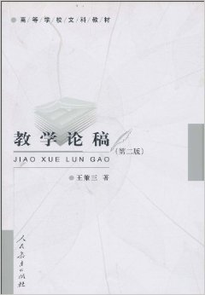

Slide 28
从事教育的必知与必做
目的、目标（目的的常思与目标的规范必做）
学习、学校学习（学习的认识与学校学习的重心必做）
教学、课堂教学（教学的理解与课堂教学的两个落实必做）
课程、学科课程（课程的理解与践行必做）

Slide 29
学校教育的思考层面与实践要务
基本问题 | 常思教育目的、目标：培养什么人的问题
重在要务实践：怎样培养人的问题 | 职能 | 实践要务 | 提出问题 | 探寻原理 | 研究策略 | 实践反思
 | 学校行政 | 1、社会事业
 |  | 2、行政管理
 | 学校业务 | 3、立德树人
 |  | 4、课程建设
 |  | 5、教学效益
 |  | 6、学习质量
课程是精选的知识和经验——
自然科学、人文科学、体艺学科
学科课程的理解——
课程是跑道（跑步）
学科教学的根本把握——
是什么与教什么

Slide 30
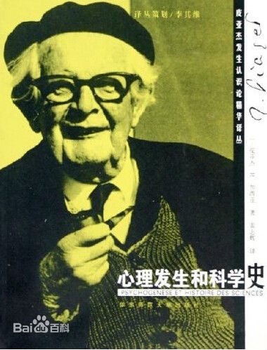

Slide 31
从事教育的必知与必做
目的、目标（目的的常思与目标的规范必做）
学习、学校学习（学习的认识与学校学习的重心必做）
教学、课堂教学（教学的理解与课堂教学的两个落实必做）
课程、学科课程（课程的理解与践行必做）
教育、立德树人（公德教育优先必做）

Slide 32
学校教育的思考层面与实践要务
基本问题 | 常思教育目的、目标：培养什么人的问题
重在要务实践：怎样培养人的问题 | 职能 | 实践要务 | 提出问题 | 探寻原理 | 研究策略 | 实践反思
 | 学校行政 | 1、社会事业
 |  | 2、行政管理
 | 学校业务 | 3、立德树人
 |  | 4、课程建设
 |  | 5、教学效益
 |  | 6、学习质量
道德教育的理性修炼
继承性的反思伦理
道德的本质思考
——本质是价值学（至善）
公平正义为善
公德至上的德育实践

Slide 33
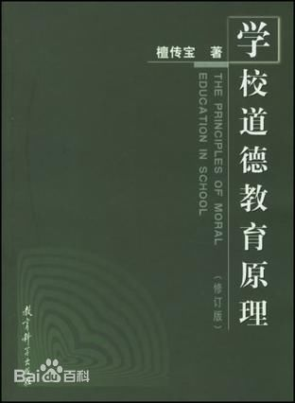

Slide 34
学校教育的思考层面与实践要务
教师的核心素养：教育知识的生成能力与应用能力
学习、教学、课程、德育、社会、目的、目标
教育知识——教育智慧——教育事业

Slide 35
诗喻司职
主持团队何真谛，引领各方首核心。
灯下光明好砚墨，林稍鸟韵佳抚琴。
清水濯衣槌去渍，艳阳暖雪火来衿。
内凝外聚成合力，文化润生铸神魂。

